Slide 1
单周期CPU指令扩展与仿真
答辩人 计194 王承开

Slide 2
1、srlv指令的设计
srlv为r型指令，其功能当功能码是6b000110，逻辑右移。
指令用法为：srlv rd，rt，rs。
指令作用为：rd ← rt >> rs[4：0]（logic），将地址为rt的通用寄存器的值向右移位，空出来的位置使用0填充，结果保存到地址为rd的通用寄存器中。移位位数由地址为rs的寄存器值的第0-4bit确定。

Slide 3
首先观察srlv的指令结构：
000000 rs rt rd 00000 000110
与已实现的R型指令对比发现，其区别仅在于func的值不同，以及两种指令对寄存器堆中的数据的计算方式不一样，于是我们给出以下思路：
（1）通过ifu模块取指
（2）将指令输入到control模块并解析数据，并在aluct模块中解析到alu的操作
（3）把解析好的寄存器地址以及对寄存器的读写操作输入到regfile模块
（4）在regfile模块中读取到数据后送入alu模块进行计算，将计算后的结果返回至regfile模块，即完成指令

Slide 4
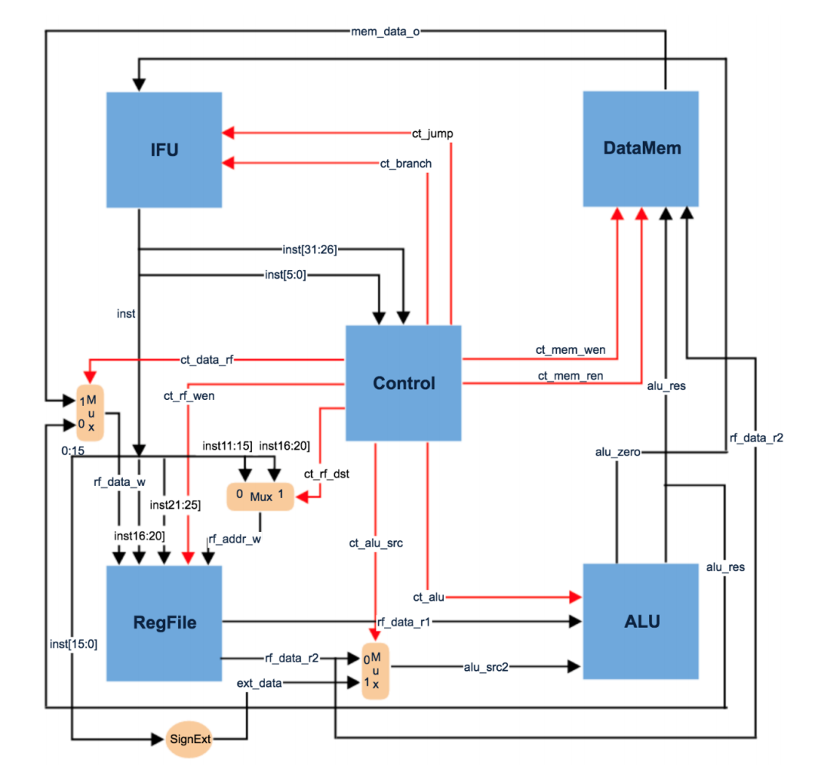
srlv指令数据通路

Slide 5
2、xori指令的设计思路
xori当指令码是6b001110，表示是xori指令，异或运算。
指令用法为：xori rt，rs，immediate。
指令作用为：rt ← rs XOR zero_extended（immediate），将地址为rs的通用寄存器的值与指令中立即数进行零扩展后的值进行逻辑“异或”运算，运算结果保存到地址为rt的通用寄存器中。

Slide 6
首先观察xori的指令结构：
001110 rs rt immediate
与已实现的I型指令addiu对比发现，其区别在于立即数拓展的方式不同，以及两种指令对寄存器堆中的数据的计算方式不一样，于是我们给出以下思路：
（1）通过ifu模块取指
（2）将指令输入到control模块并解析数据，并在aluct模块中解析到alu的操作
（3）把解析好的寄存器地址以及对寄存器的读写操作输入到regfile模块
（4）在regfile模块中读取到数据后送入alu模块进行计算，将计算后的结果返回至regfile模块，即完成指令

Slide 7
xori指令数据通路

Slide 8
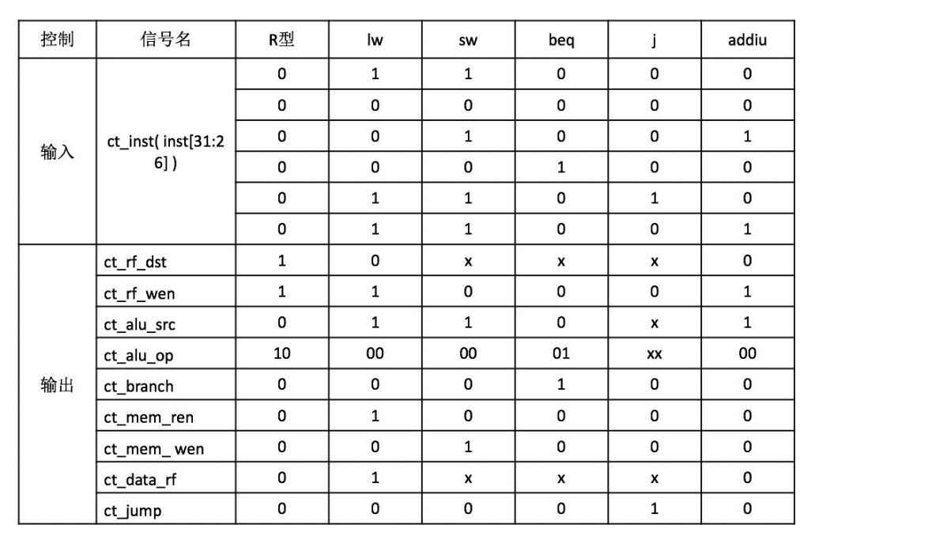
拓展后的控制信号表述
srlv | xori
0 | 0
0 | 0
0 | 1
0 | 1
0 | 1
0 | 0
1 | 0
1 | 1
0 | 1
100 | 001
0 | 0
0 | 0
0 | 0
0 | 0
0 | 0
100
000
000
010
000
000

Slide 9
